Slide 1
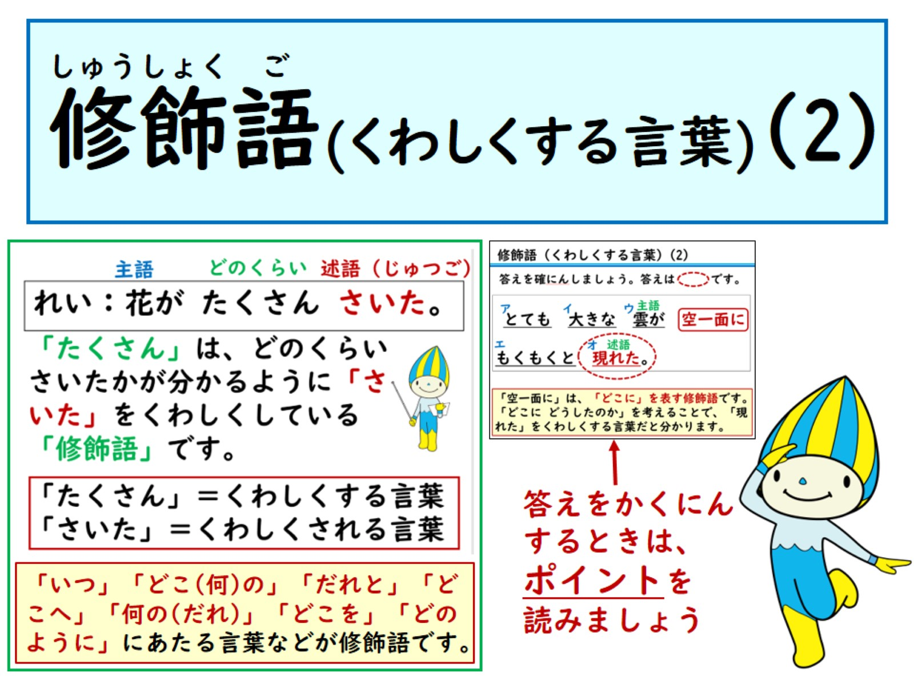

Slide 2
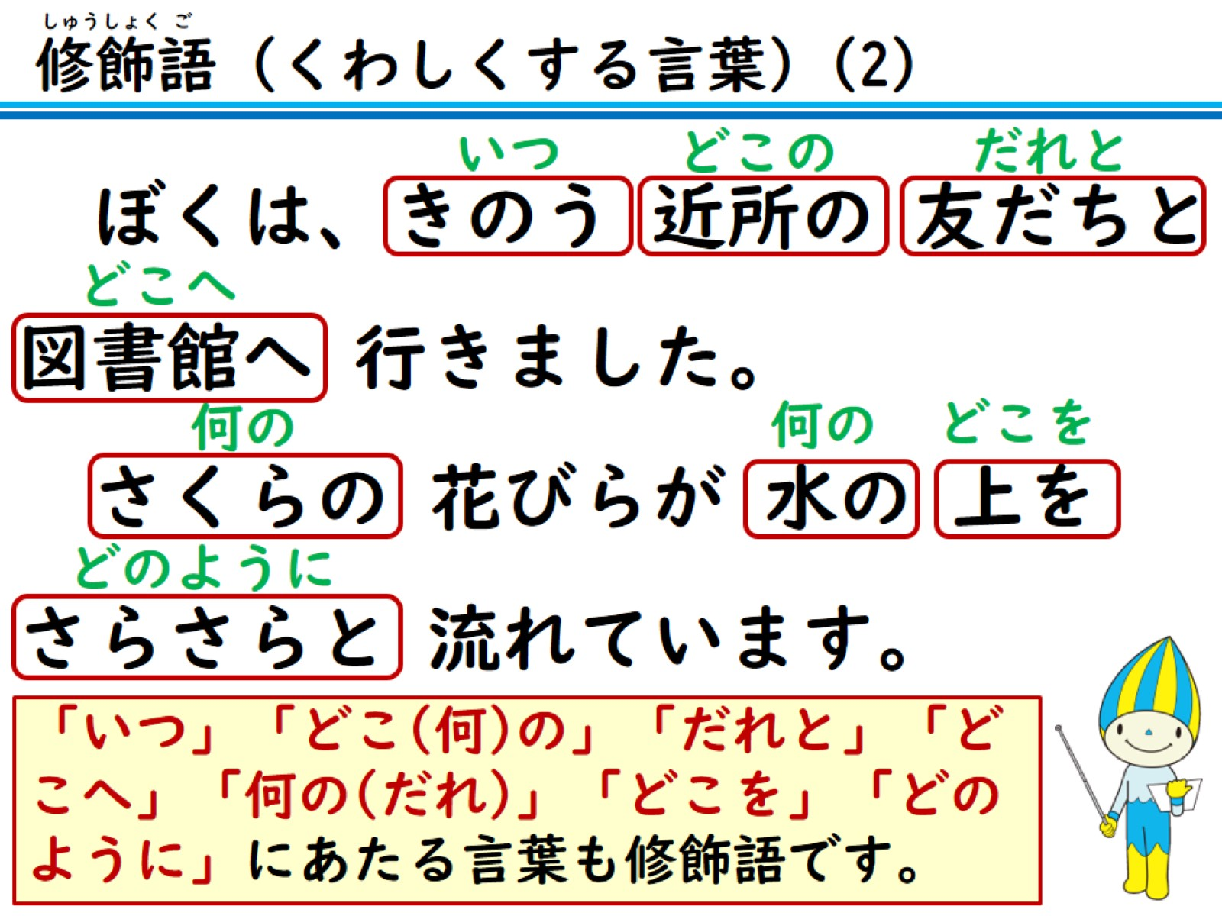

Slide 3
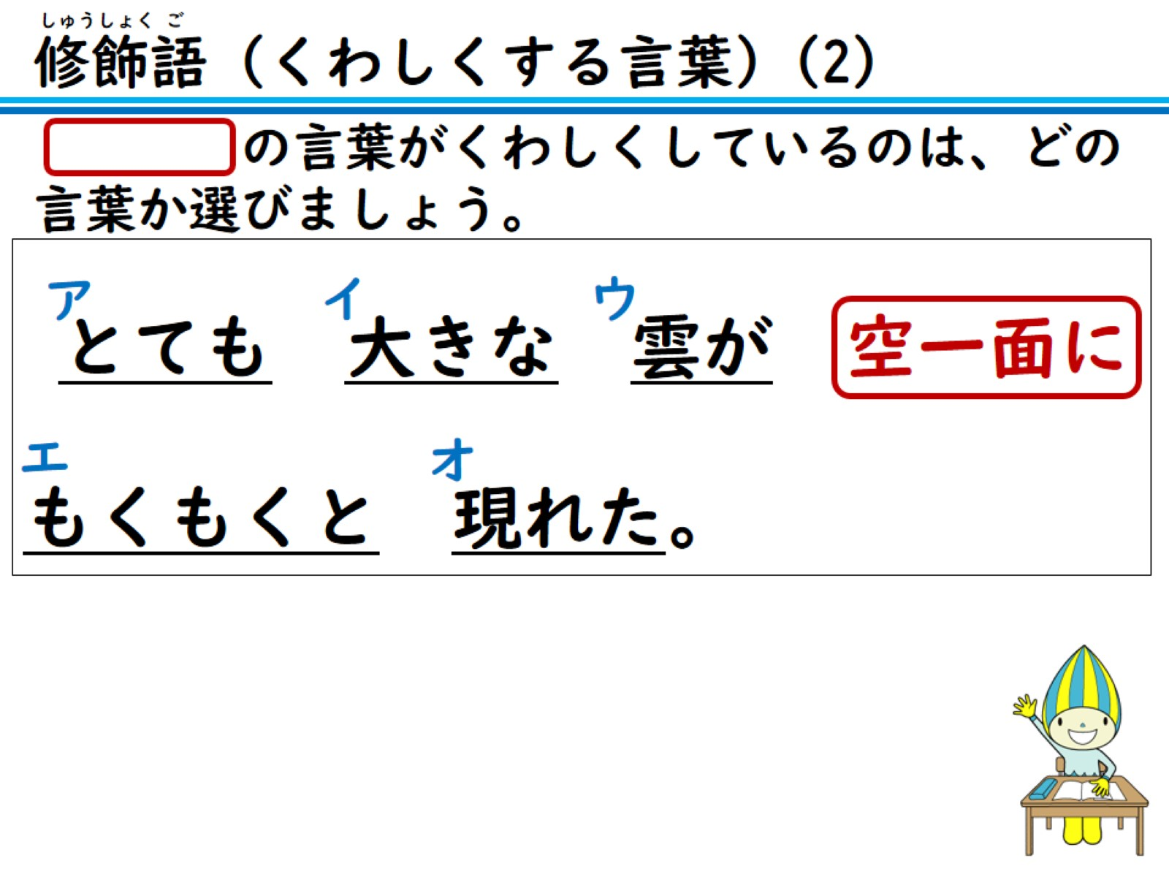
の言葉がくわしくしているのは、どの言葉か選びましょう。

Slide 4
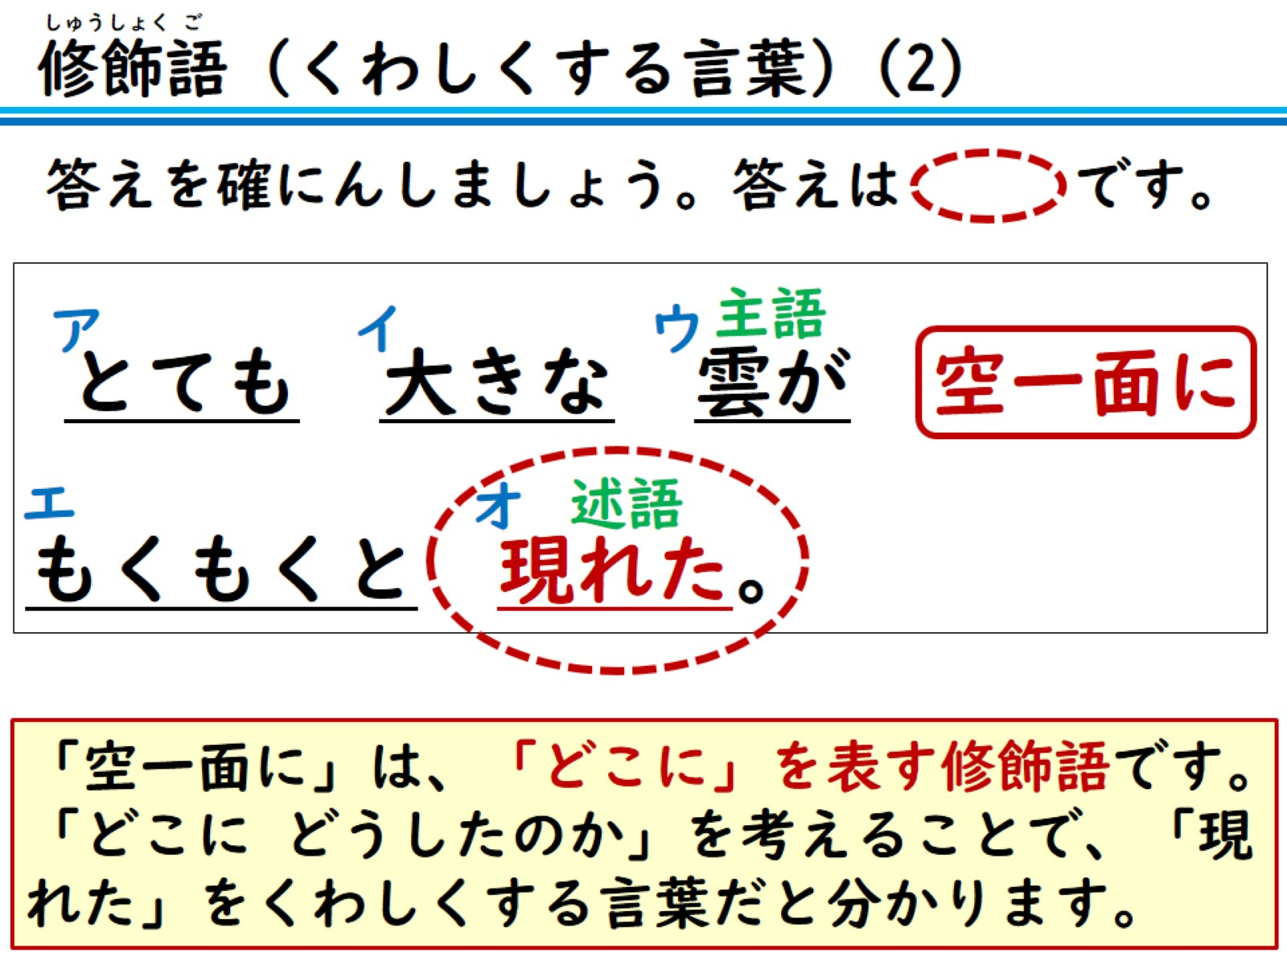
答えを確にんしましょう。答えは です。

Slide 5
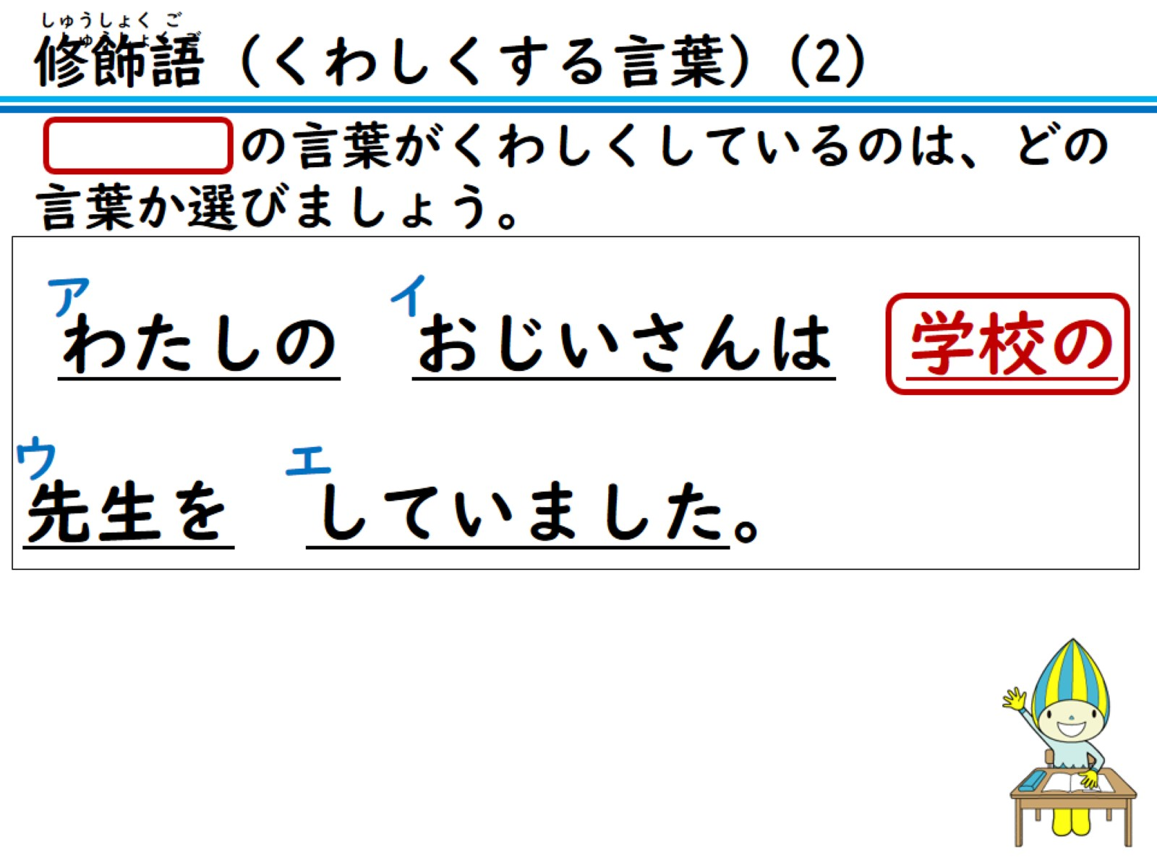
の言葉がくわしくしているのは、どの言葉か選びましょう。

Slide 6
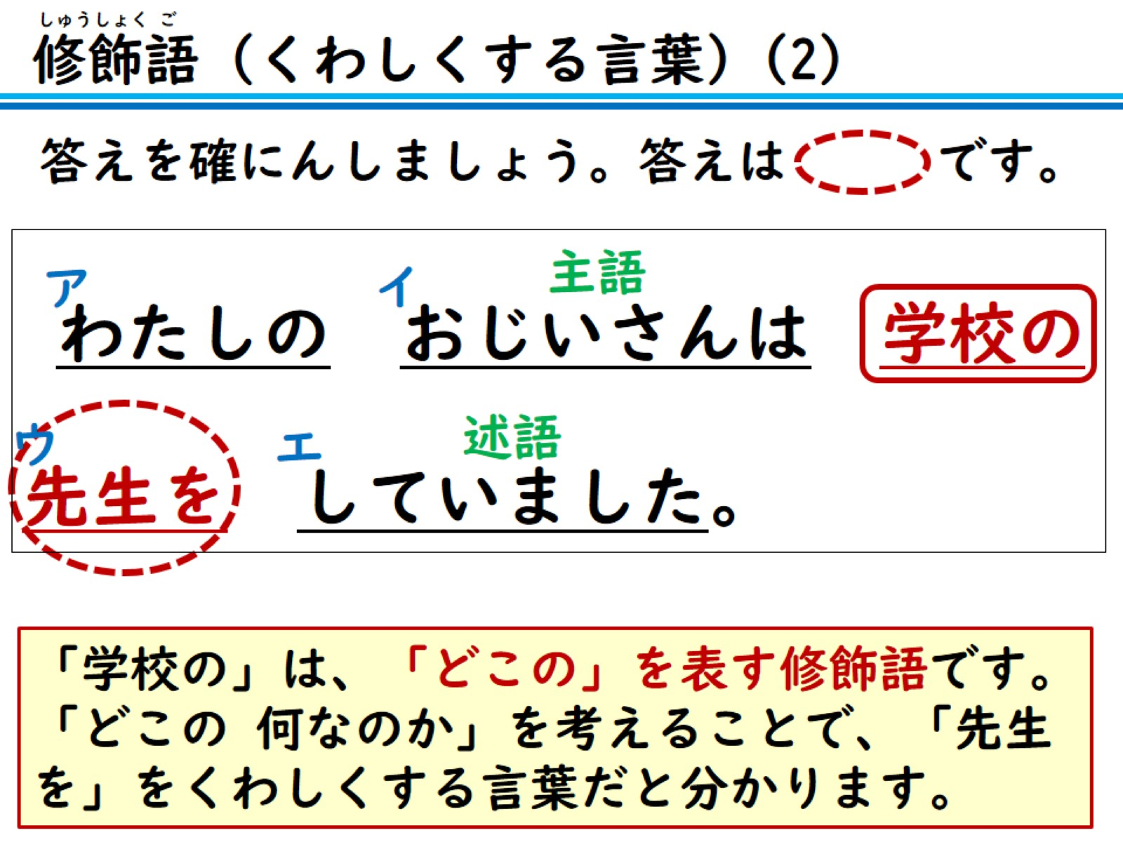
答えを確にんしましょう。答えは です。

Slide 7
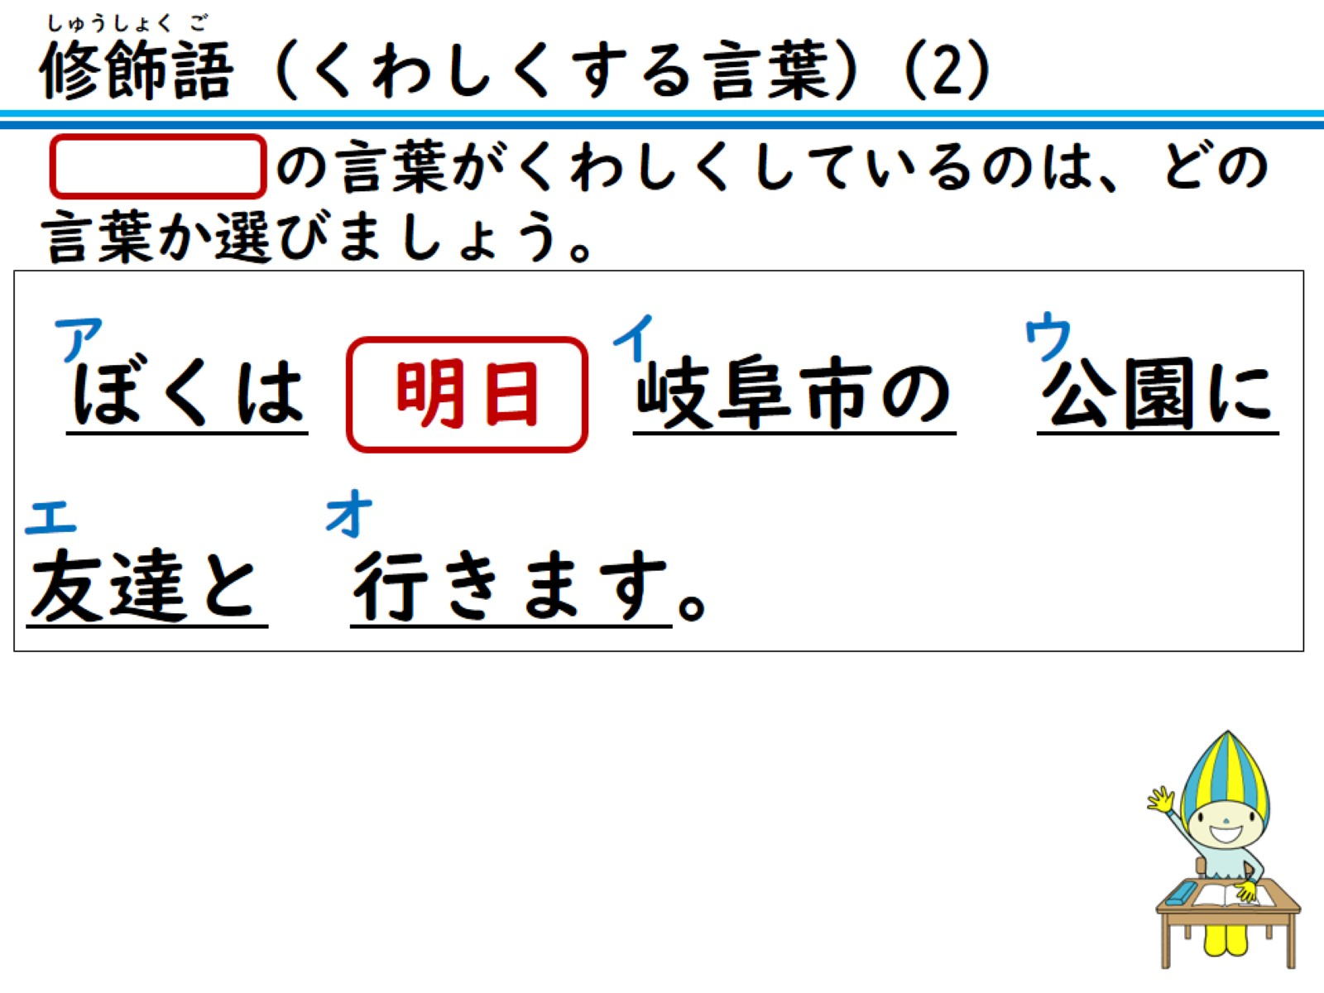
の言葉がくわしくしているのは、どの言葉か選びましょう。

Slide 8
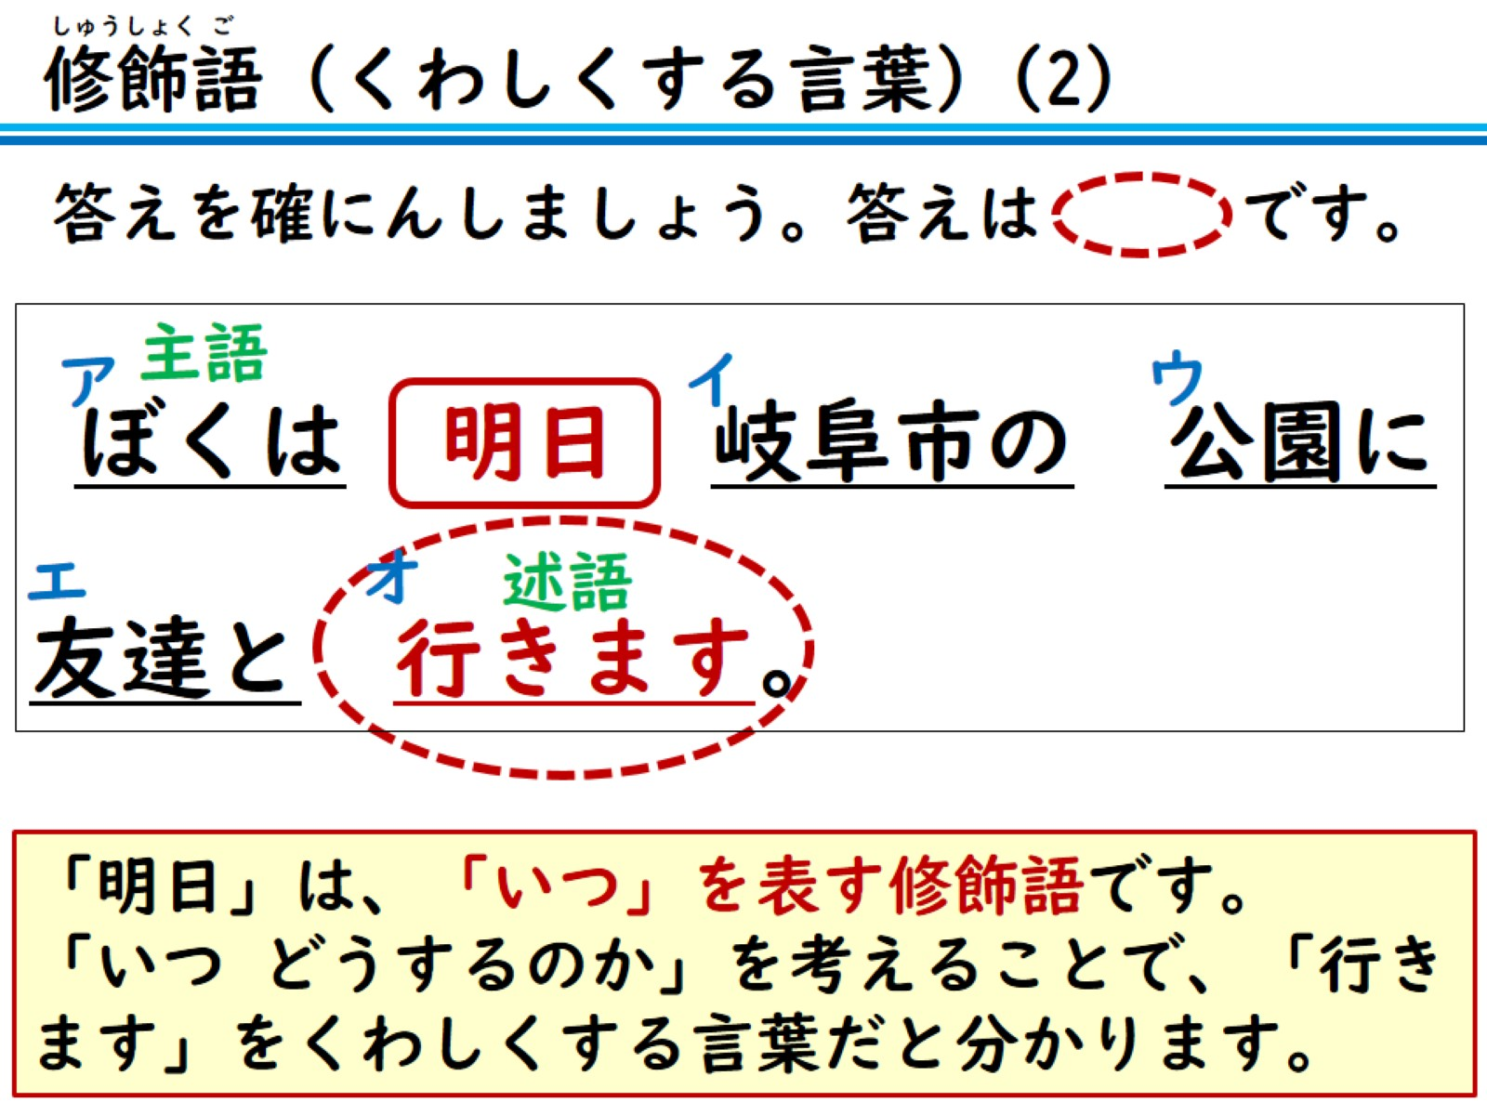
答えを確にんしましょう。答えは です。

Slide 9
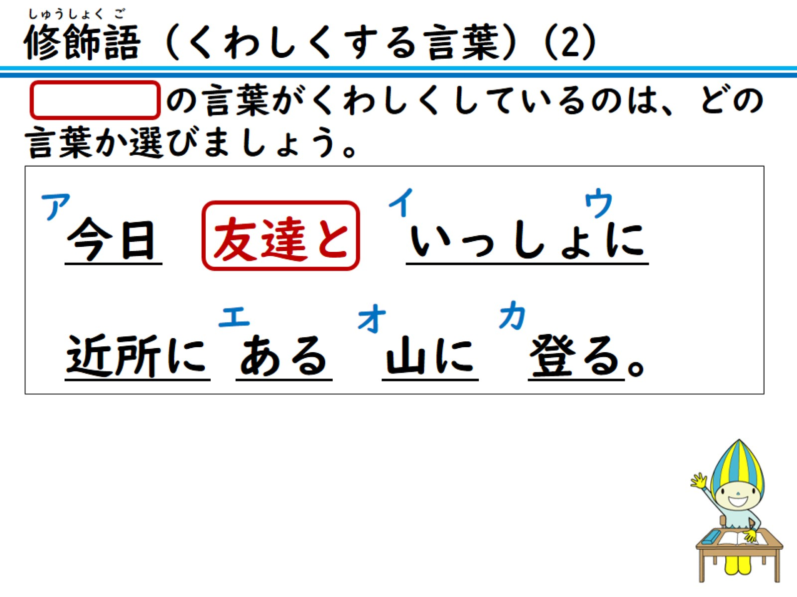
の言葉がくわしくしているのは、どの言葉か選びましょう。

Slide 10
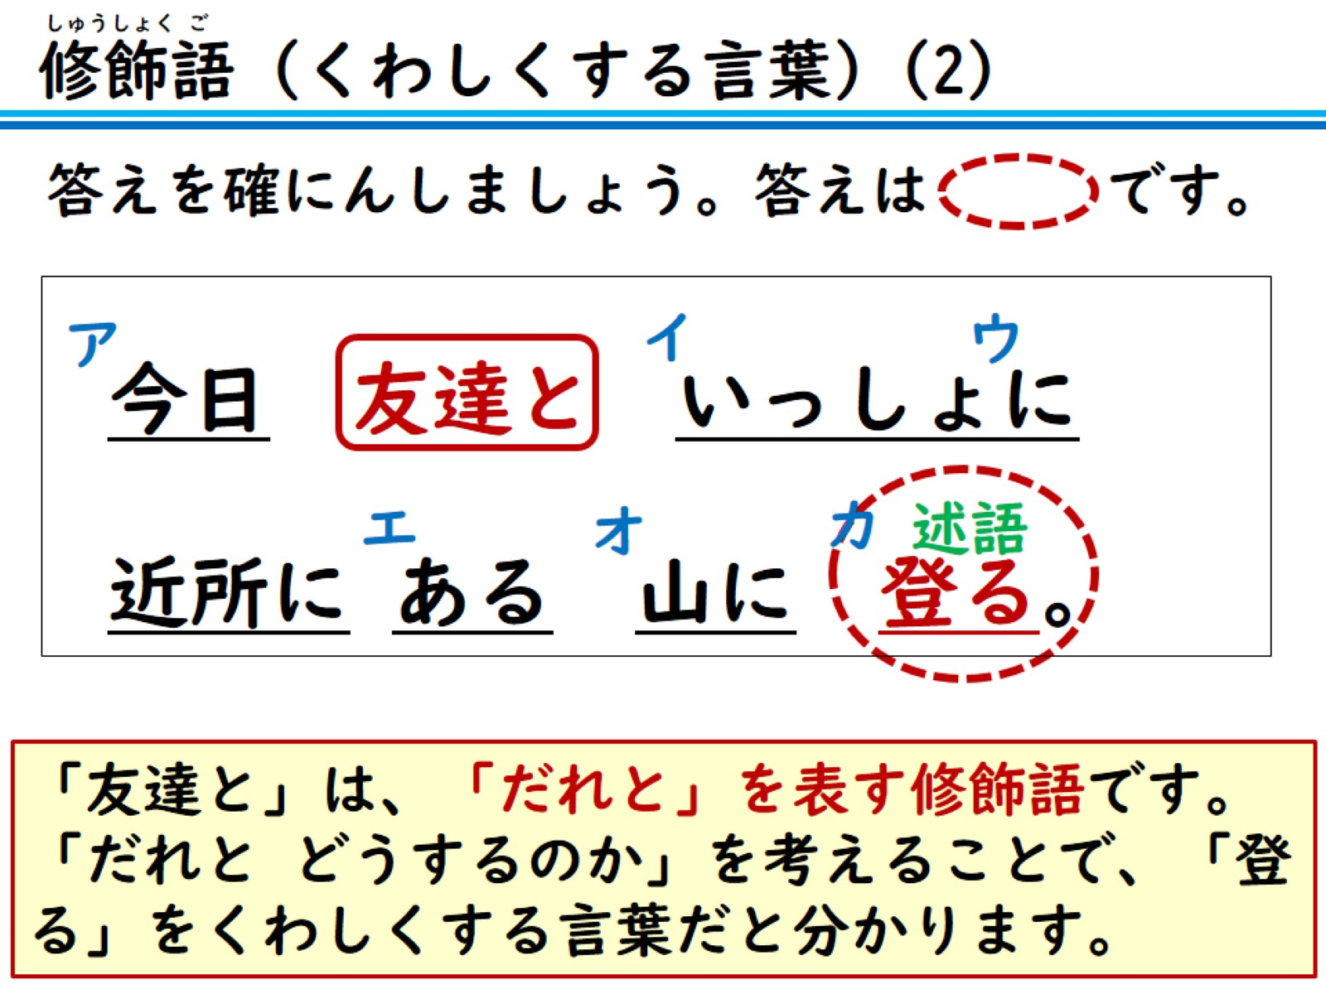
答えを確にんしましょう。答えは です。

Slide 11
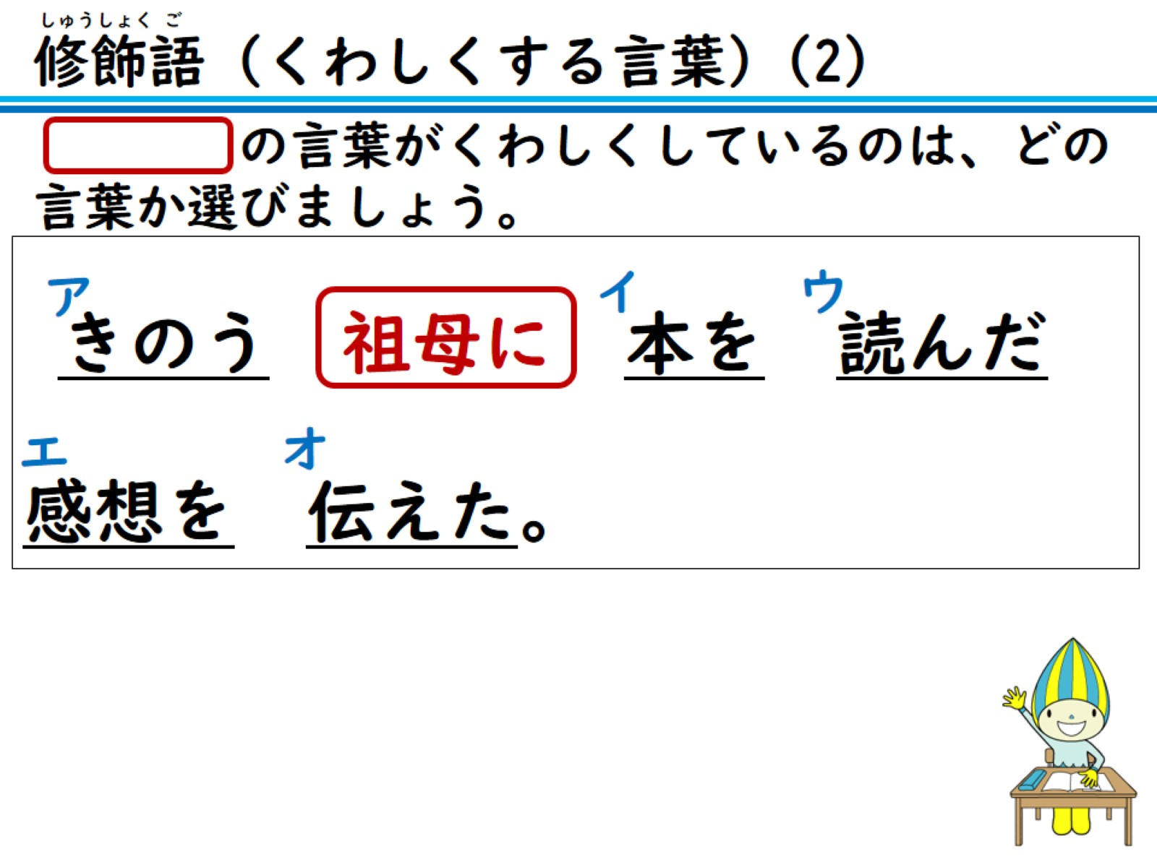
の言葉がくわしくしているのは、どの言葉か選びましょう。

Slide 12
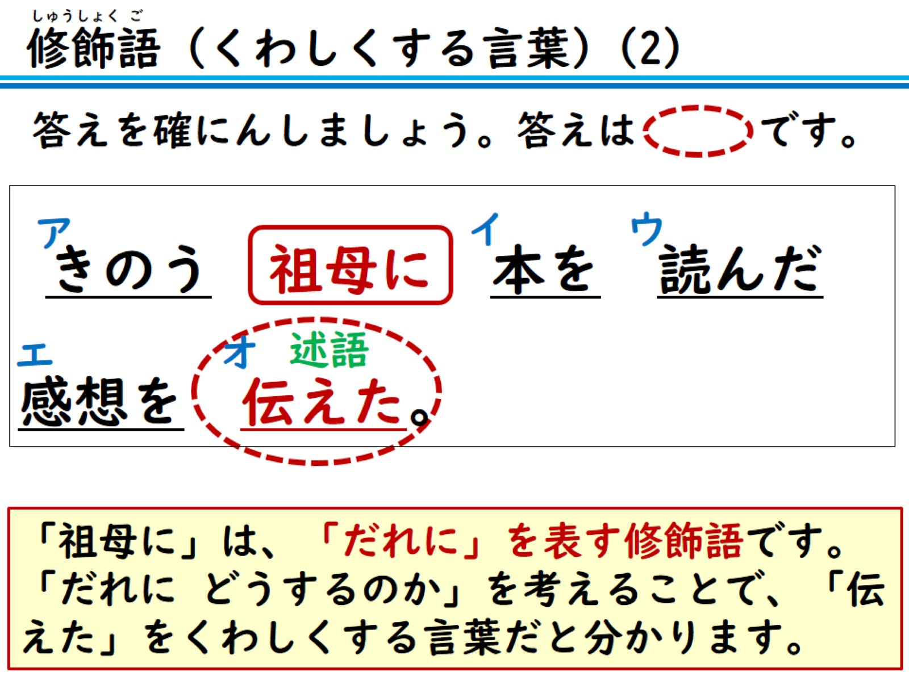
答えを確にんしましょう。答えは です。

Slide 13
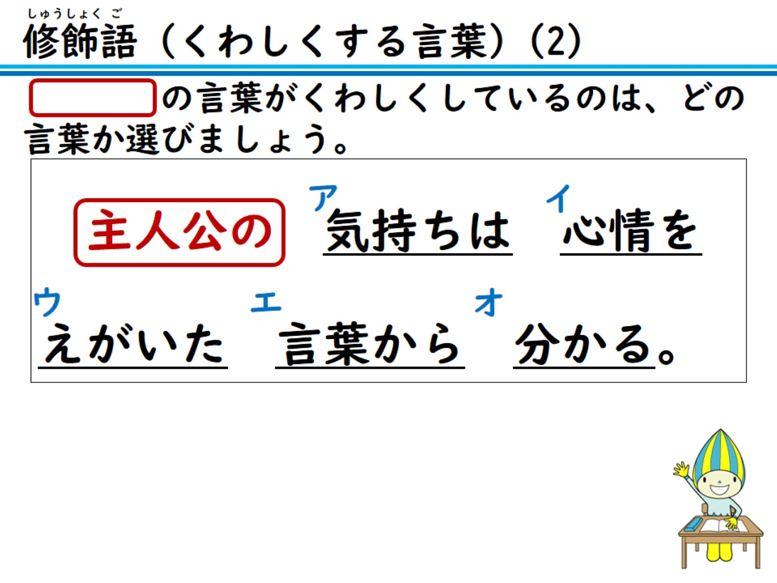
の言葉がくわしくしているのは、どの言葉か選びましょう。

Slide 14
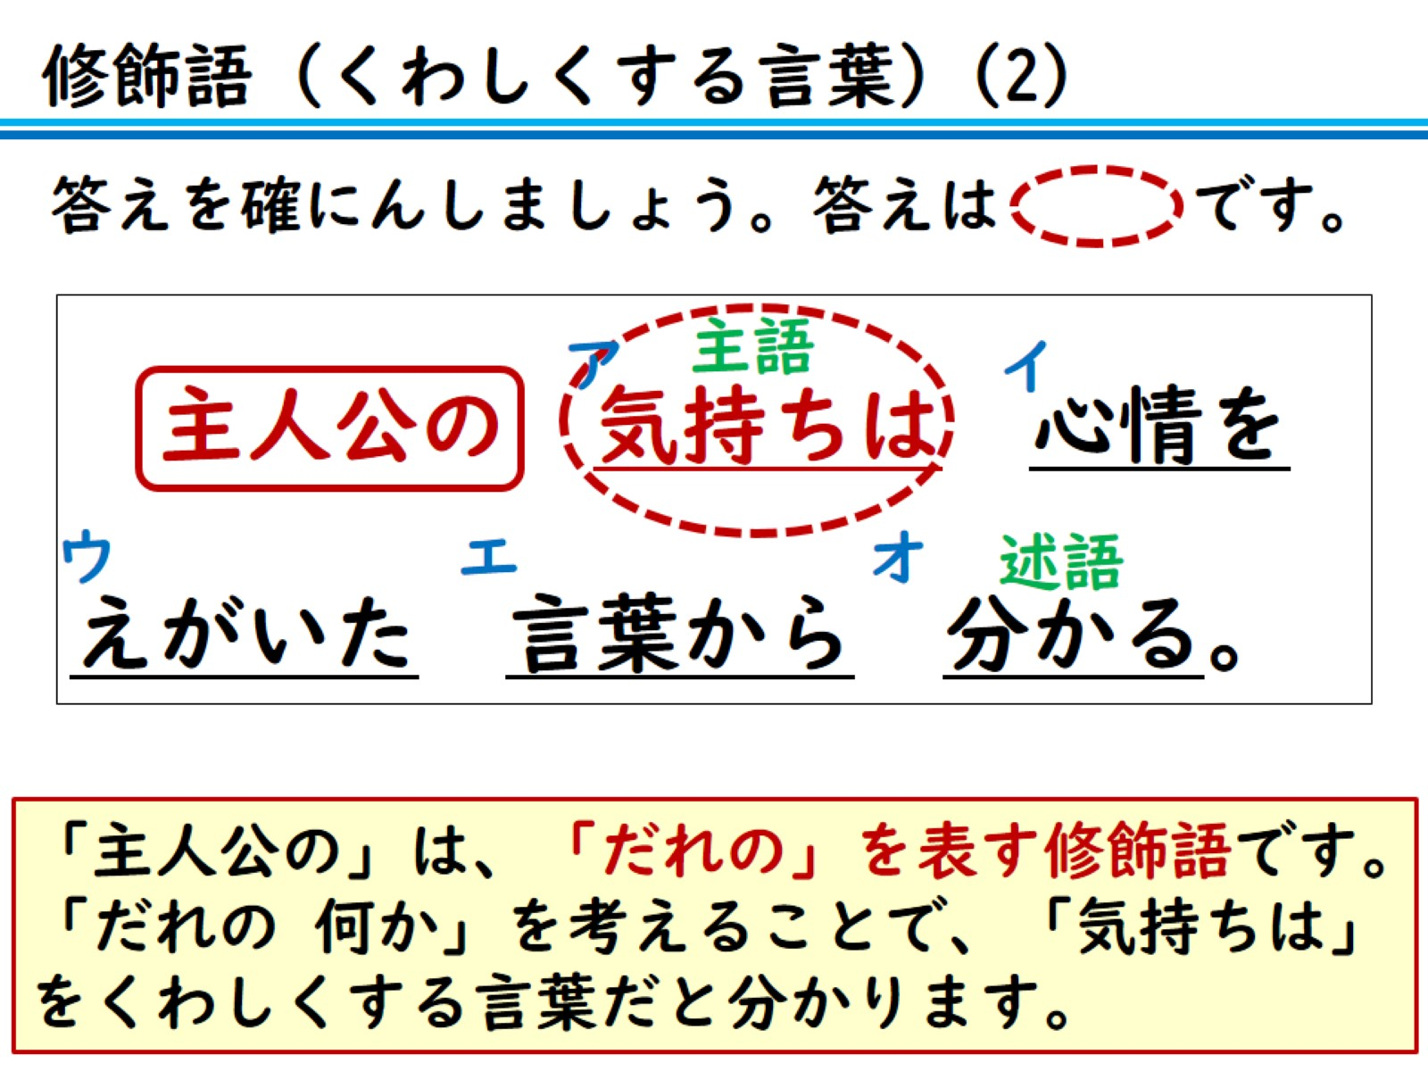
答えを確にんしましょう。答えは です。

Slide 15
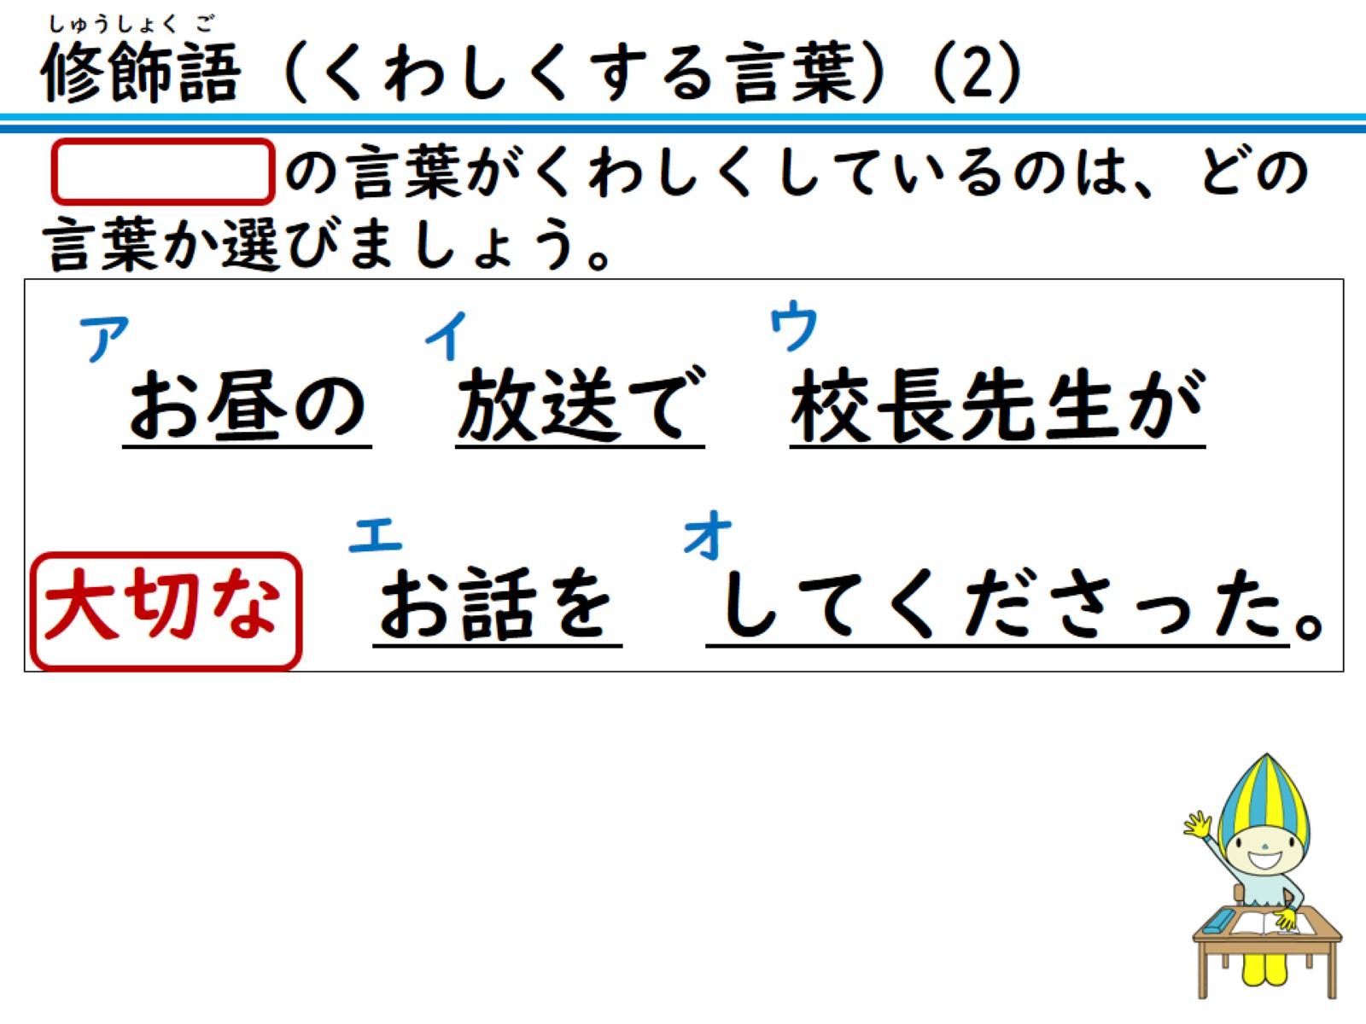
の言葉がくわしくしているのは、どの言葉か選びましょう。

Slide 16
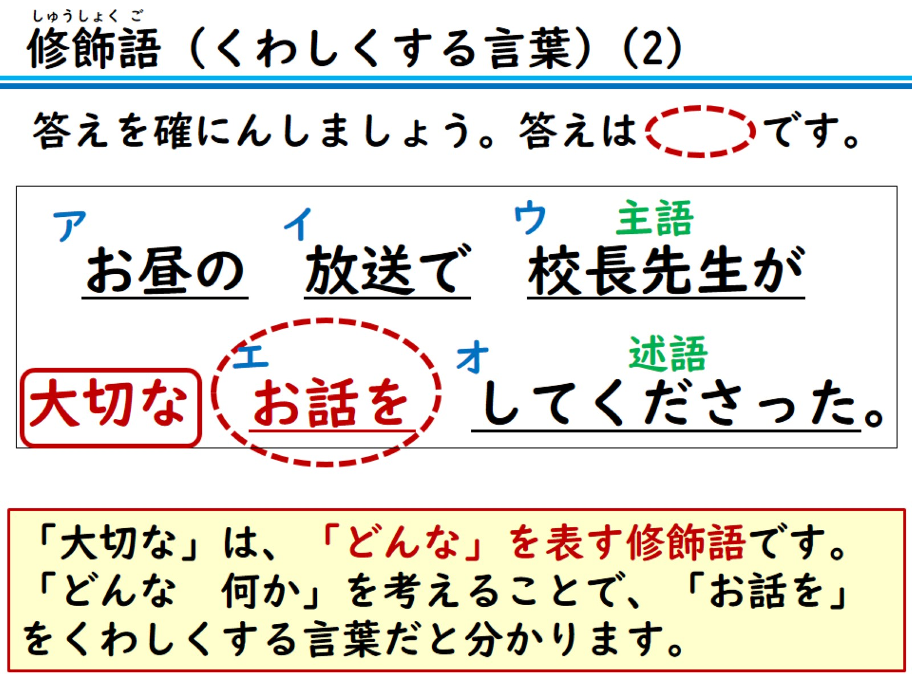
答えを確にんしましょう。答えは です。

Slide 17
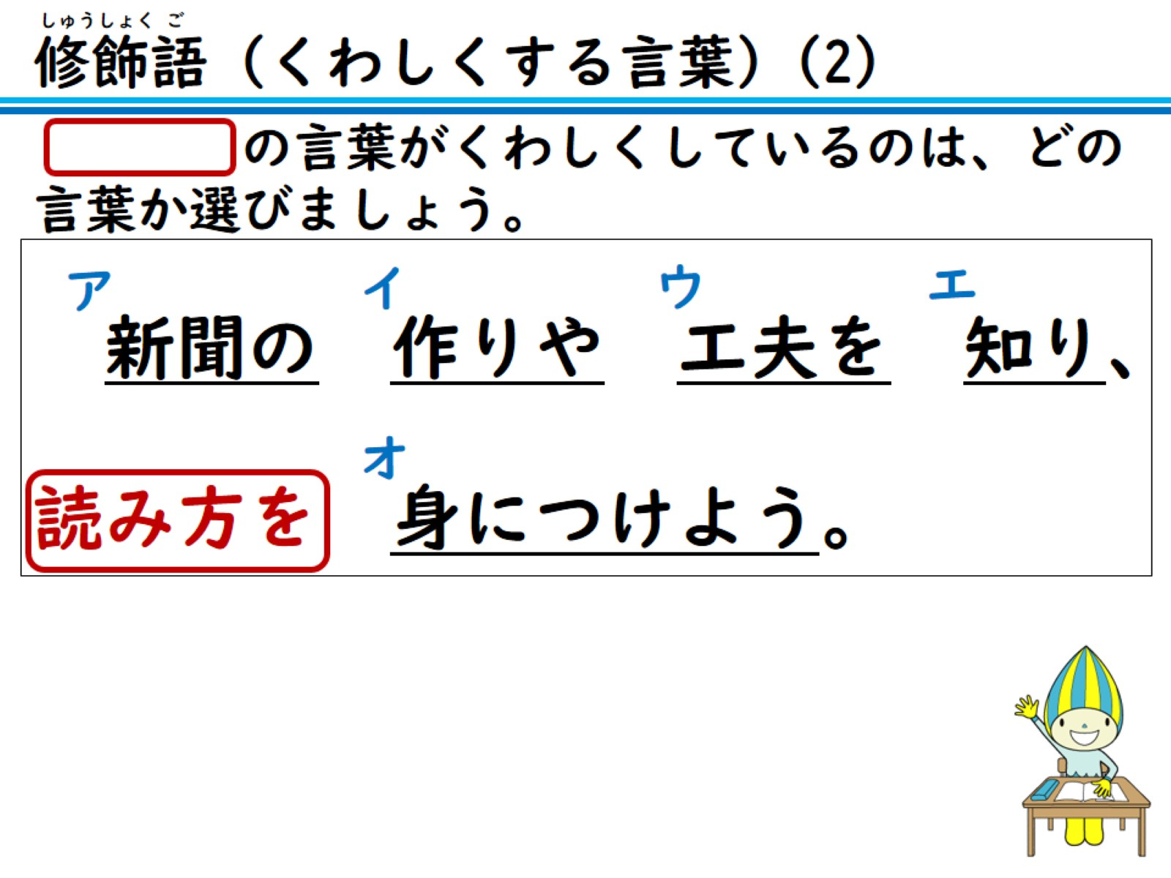
の言葉がくわしくしているのは、どの言葉か選びましょう。

Slide 18
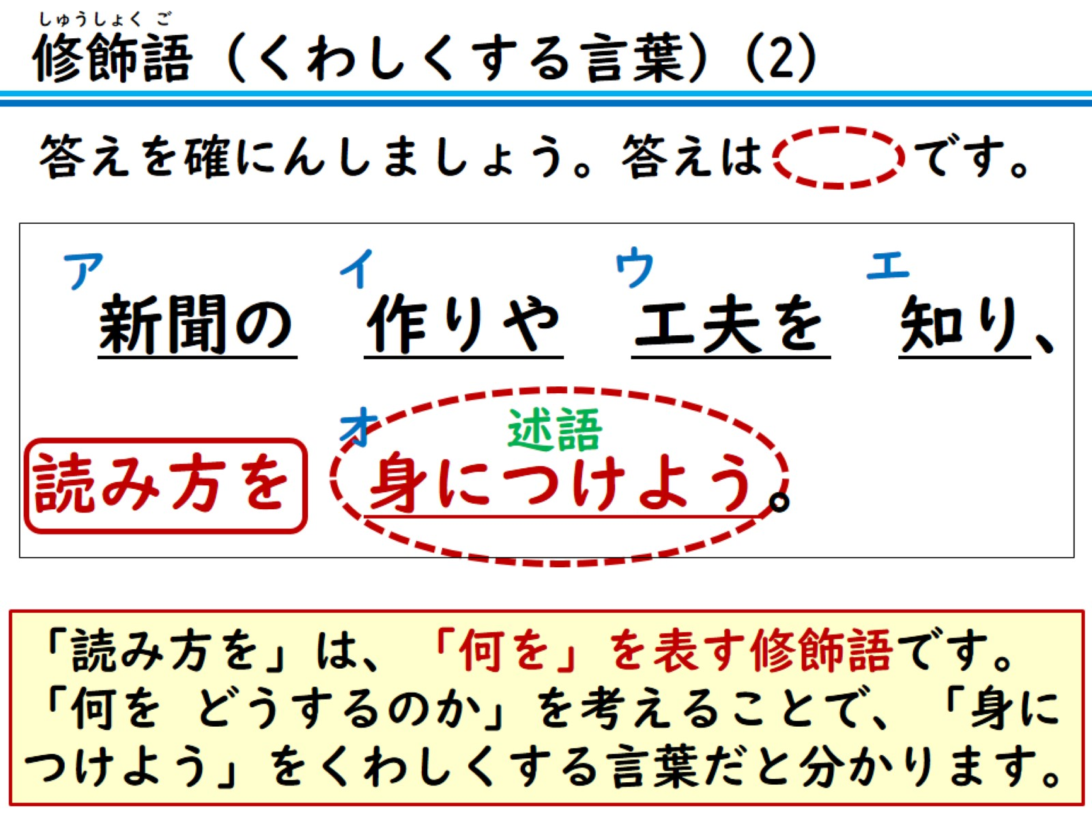
答えを確にんしましょう。答えは です。

Slide 19
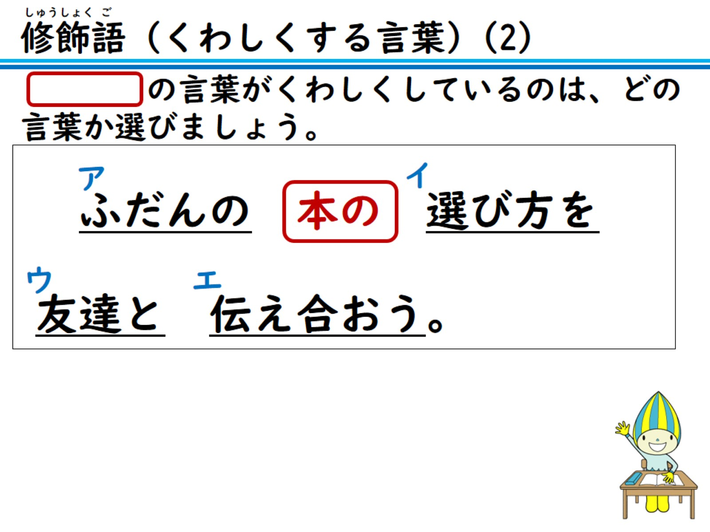
の言葉がくわしくしているのは、どの言葉か選びましょう。

Slide 20
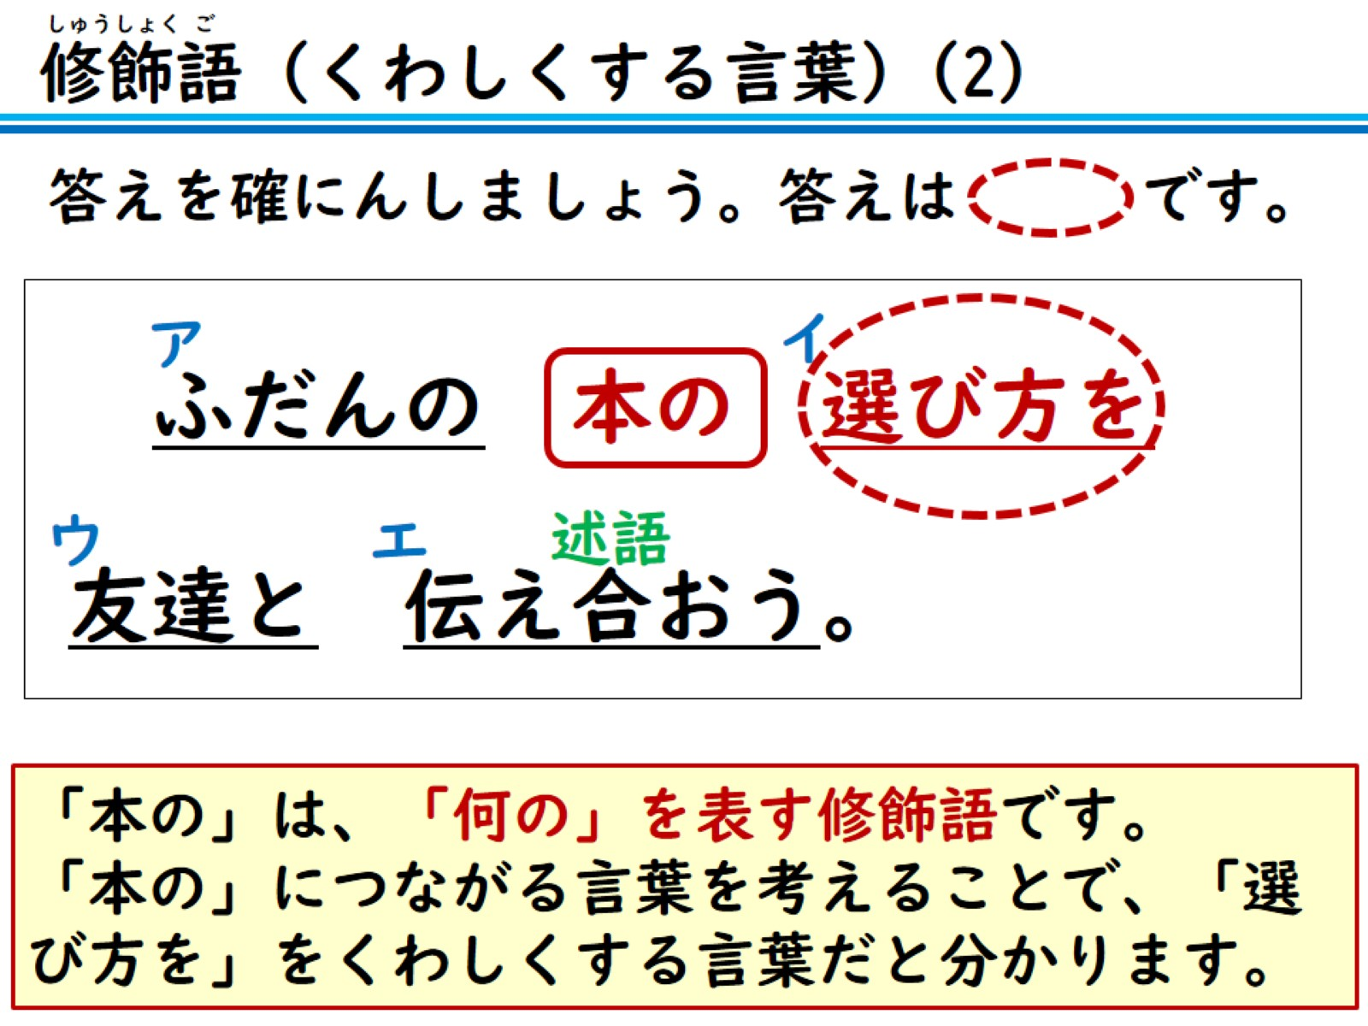
答えを確にんしましょう。答えは です。

Slide 21
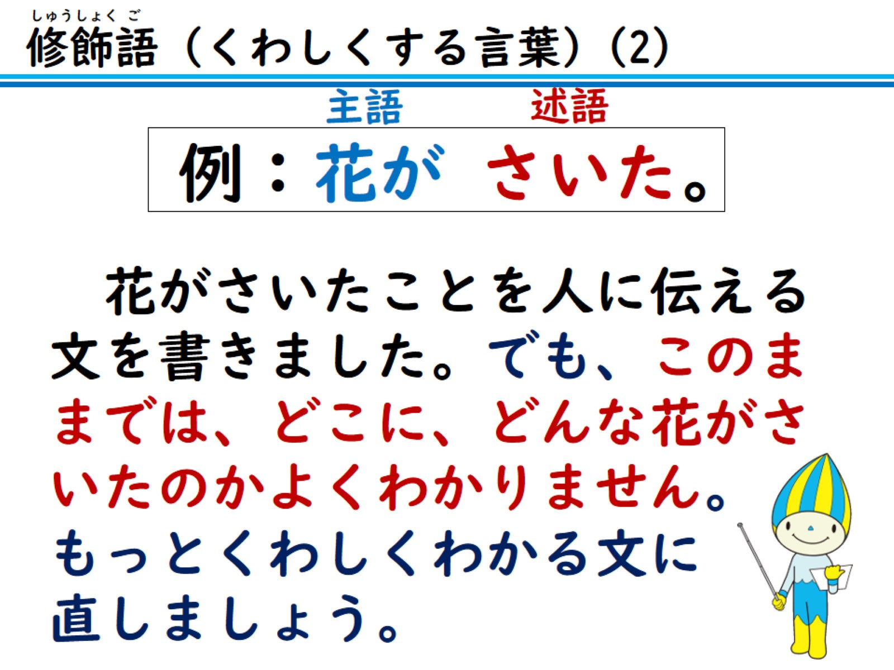

Slide 22
